Slide 1
ПРОЕКТ:
«Огород на подоконнике»

Slide 2
Проект «Огород на подоконнике» "Что за зелень у окна. Ведь за окном у нас зима. Поговаривают что лук, Полезен от семи недуг. Малыши лучок сажали. Урожаем угощали, Витаминов целый клад Приходите все к нам в сад. " Цель: Расширение знания детей о том, как создать грядку на подоконнике и ухаживать за луковицами, пшеницей, укропом, салатом; активизировать у ребенка инициативу, внимание и память, обогащение словарного запаса ребенка, привлечь к работе проекта детей, воспитателей, и родителей.

Slide 3
Задачи: 1. Учить детей ежедневно ухаживать за луком зимой в комнатных условиях. 2. Формировать представление детей о необходимости света, тепла, влаги почвы для роста луковиц. 3. Фиксировать представление детей об изменениях роста луковиц в стакане воды и в контейнере с почвой. 4. Повторение правильного и бережного отношения к природе. 5. Учить выполнять индивидуальные и коллективные поручения, научить детей видеть результат своего труда. Проектная идея. Создать в группе детского сада огород на подоконнике. Участники проекта: дети , родители и воспитатели Работа с родителями. 1. Провести работу с родителями «Участие в проекте «Огород на подоконнике». 2. Подготовить для проведения проекта – контейнеры, землю, луковицы для посадки. 3. Домашнее задание – просмотр и обсуждение мультфильма «Чиполино», с детьми вырастить зеленый лук у себя дома на подоконнике, составить рассказ о том, как ухаживали за луком в домашних условиях, расширить представление у детей о применении зеленого лука в пищу.

Slide 4
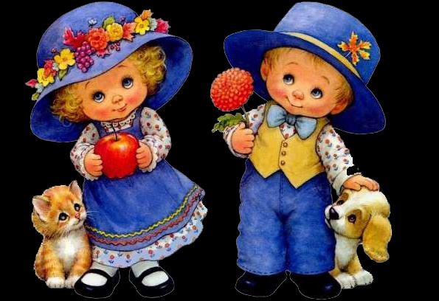
Результат. 1. Дети научатся сажать и ухаживать за луком, укропом, пшеницей и салатом, и познакомятся с условиями их содержания, будут учиться подмечать пользу и красоту растений зимой. 2. У детей сформируются знания и представления о росте растений в комнатных условиях как в контейнере с почвой так и в стакане с водой. Способы оценки: Опыты, наблюдения, беседы, эксперименты

Slide 5
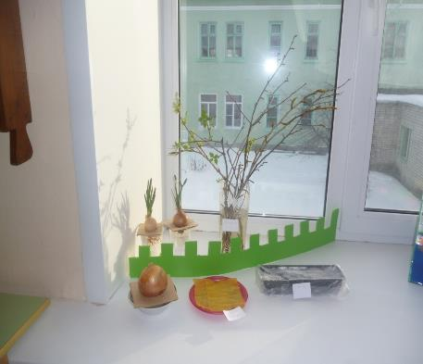
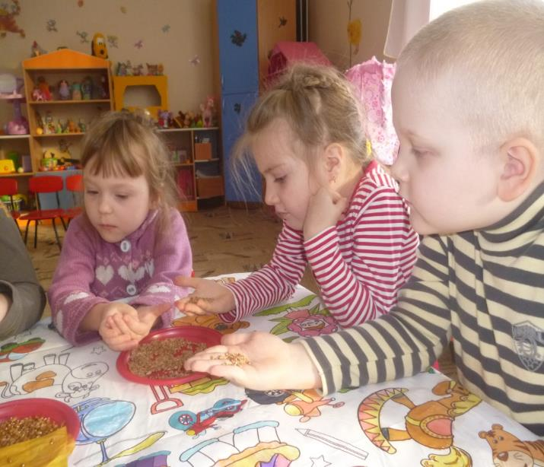
1 ЭТАП – подготовительный . В группе детского сада мы разбили грядки на подоконнике. . Подобрали художественную литературу: поговорки, стихи, сказки, загадки о луке и других овощах, составили огородную игротеку.

Slide 6
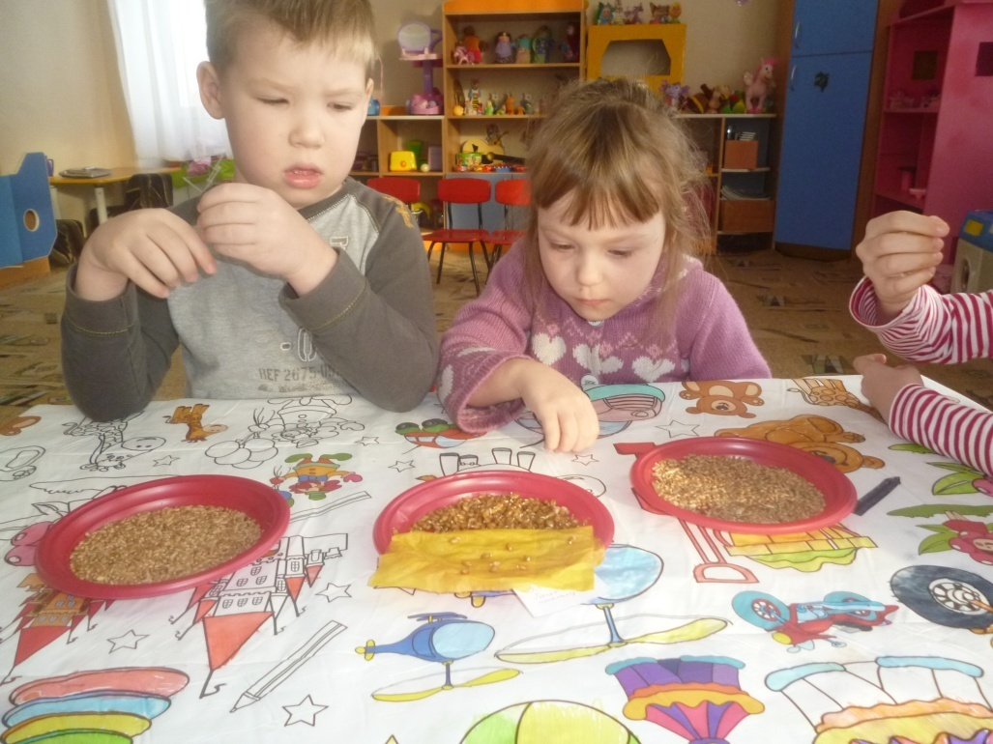
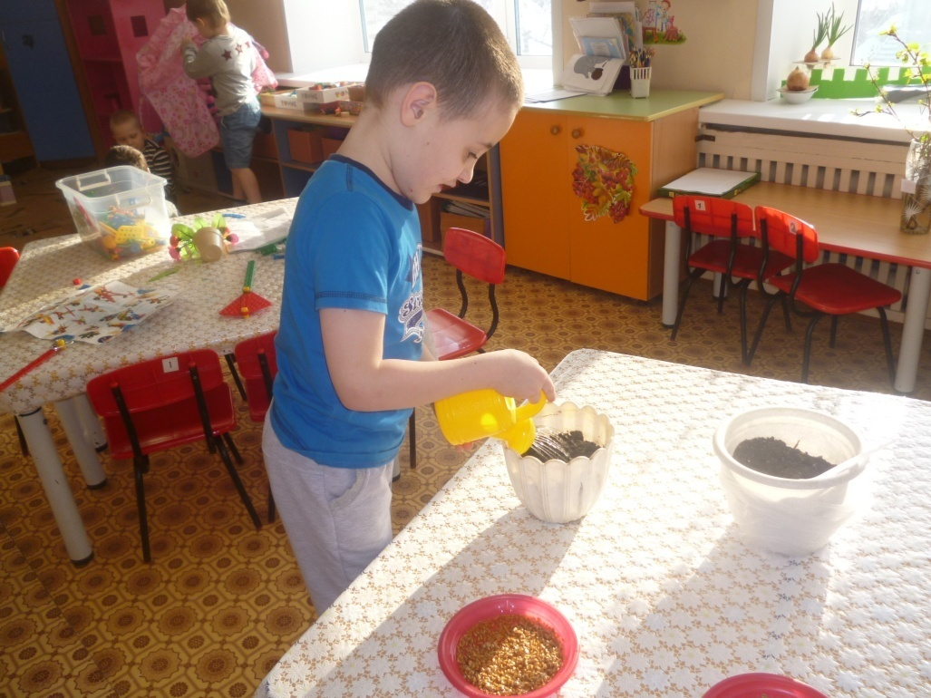
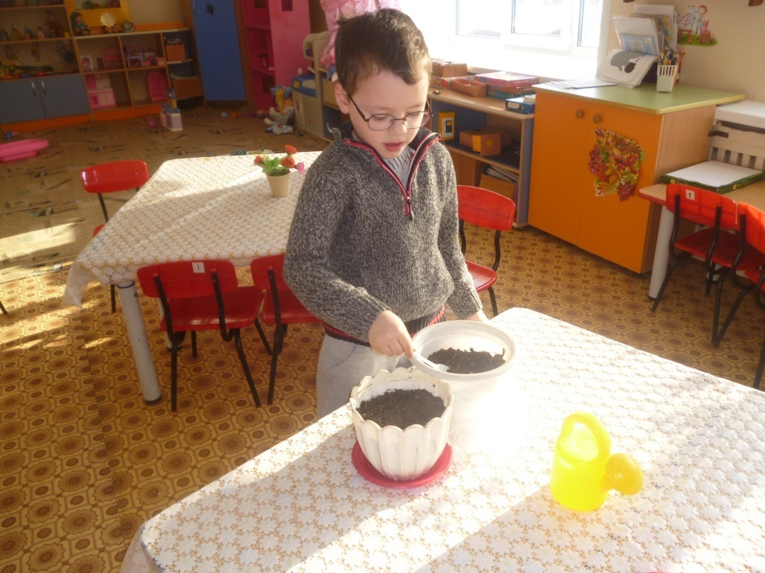
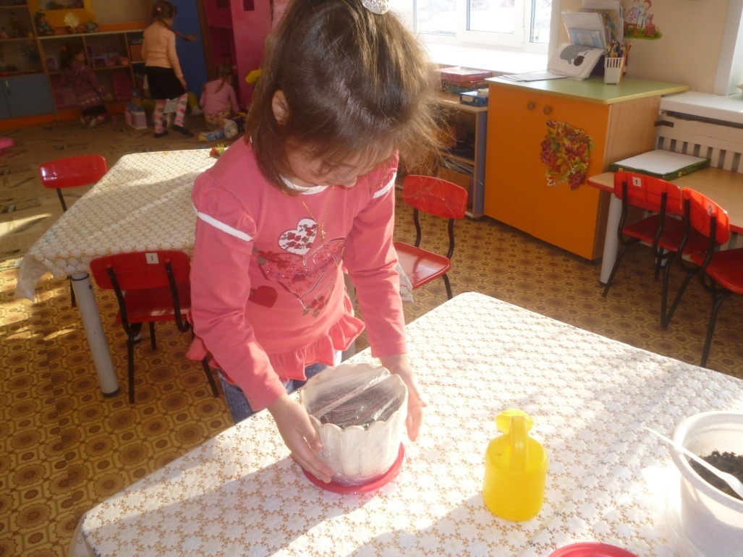

Slide 7
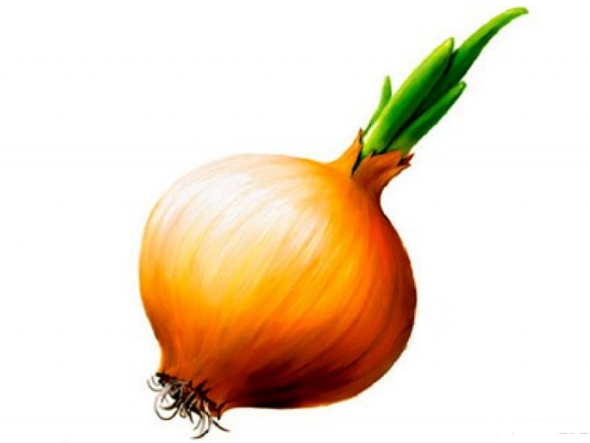
Лук Загадки Вот зелёная стрела К свету, к солнышку взошла. Мы её положим в суп, Ведь приправа эта - ... Стихи Со мной общаться вам бывает сложно. Без слёз очистить даже невозможно. Но я полезен очень - вот так штука: Нет от простуды средства лучше лука. Луковица золотая Круглая, литая. Есть у ней один секрет- Нас она спасёт в обед: Может вылечить недуг Вкусный и душистый лук! Пословицы и поговорки Лук семь недугов лечит. Лук да баня все правят. Кто ест лук, того бог избавит от вечных мук.

Slide 8
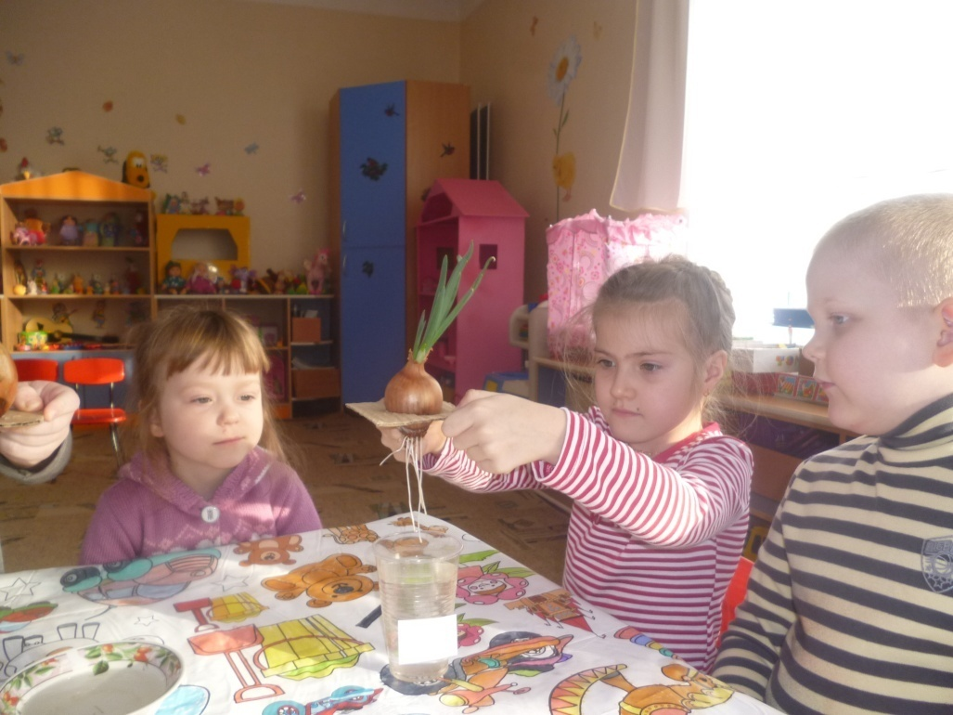
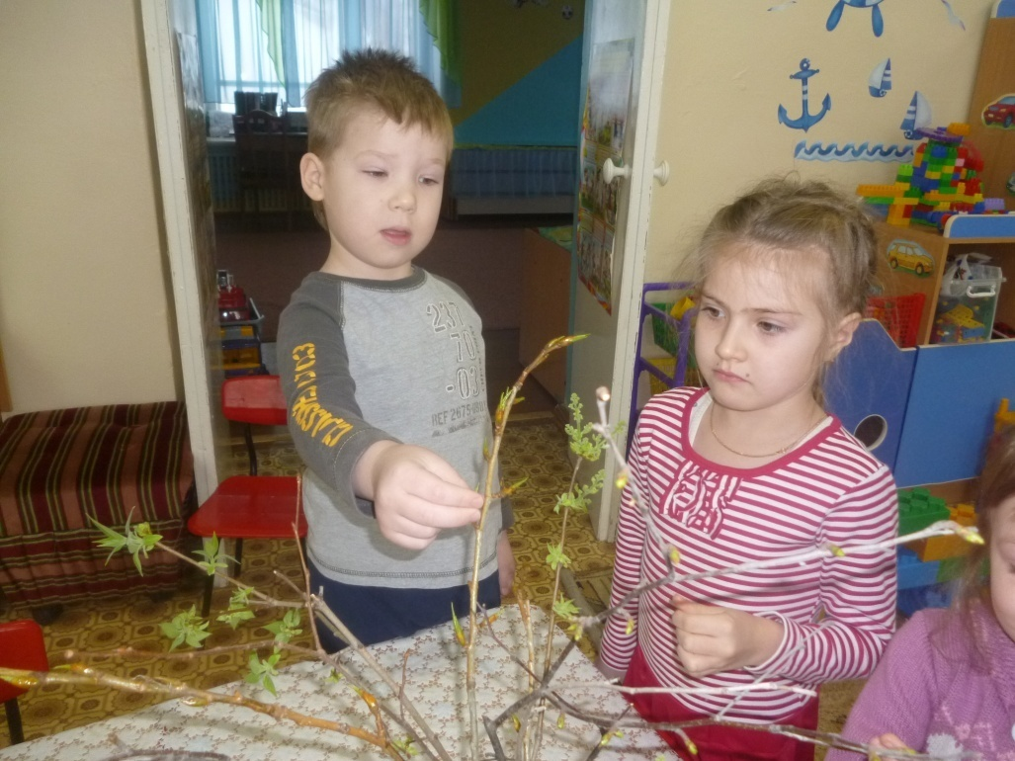
2 ЭТАП – исследовательский . Дети наблюдали за ростом лука, проводили опыты, эксперименты. Устанавливали связи: растения - земля, растения - вода, растения - человек. В процессе исследований дети познакомились с художественной литературой об овощах: поговорки, стихи, сказки, загадки. Рассматривали иллюстрации, картины на овощную тематику. Проводились занятия, дидактические игры, беседы.

Slide 9
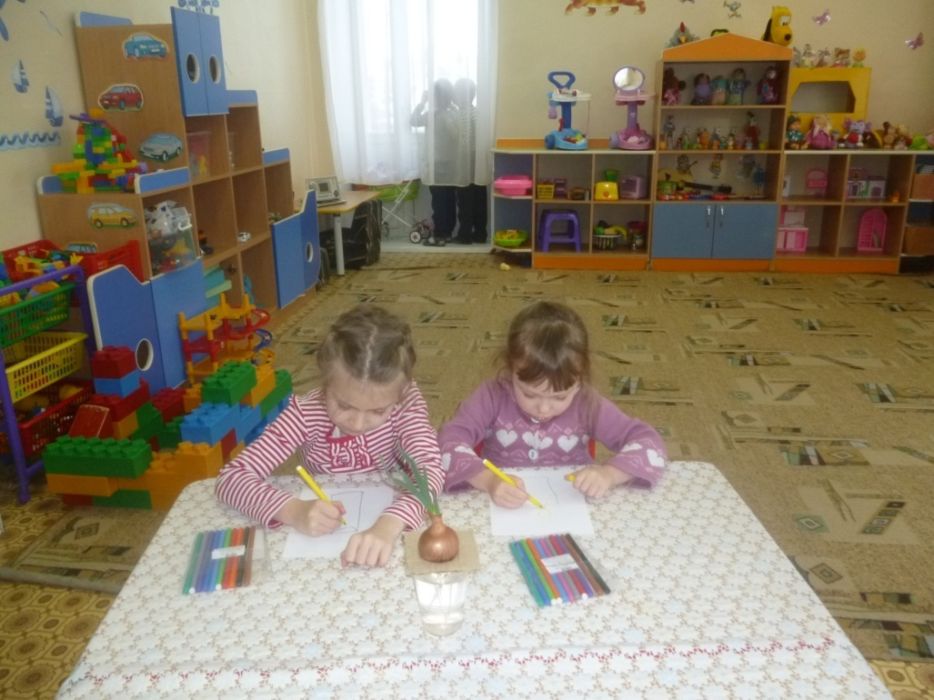
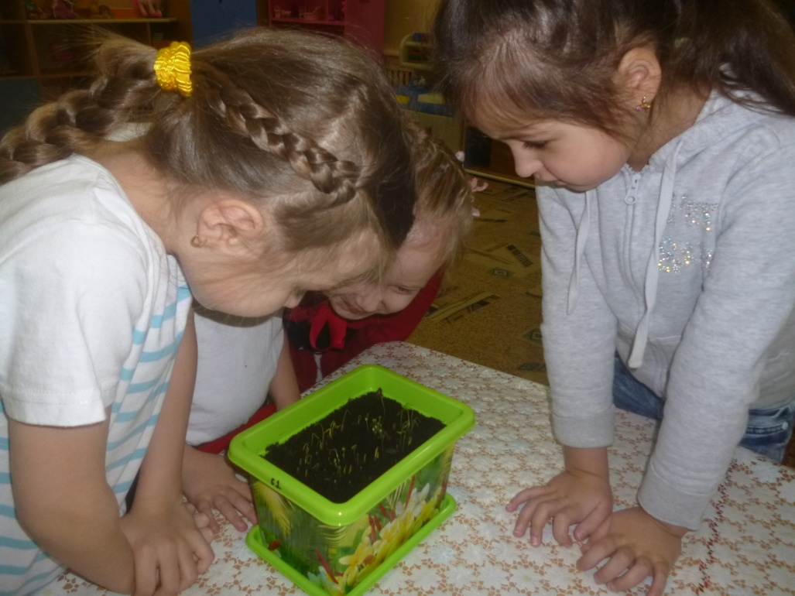
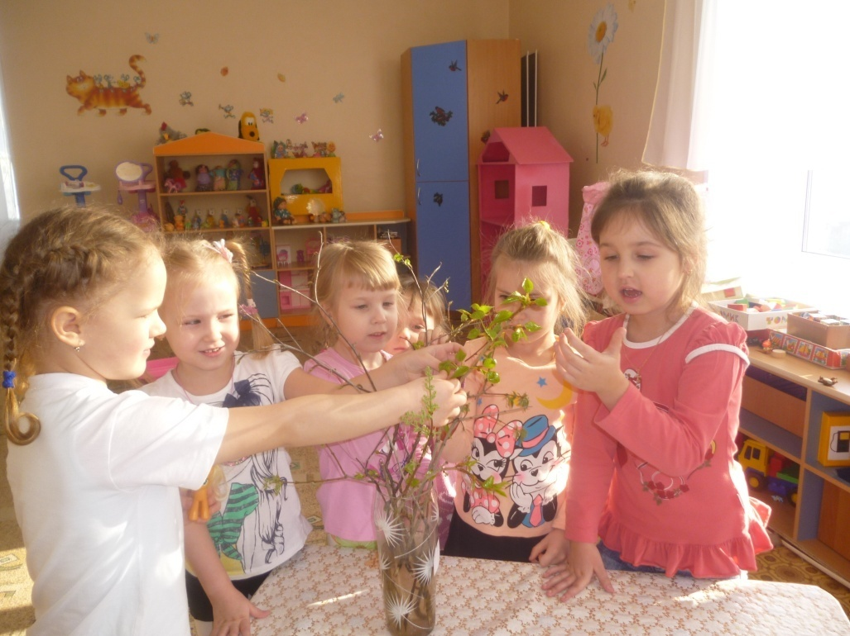
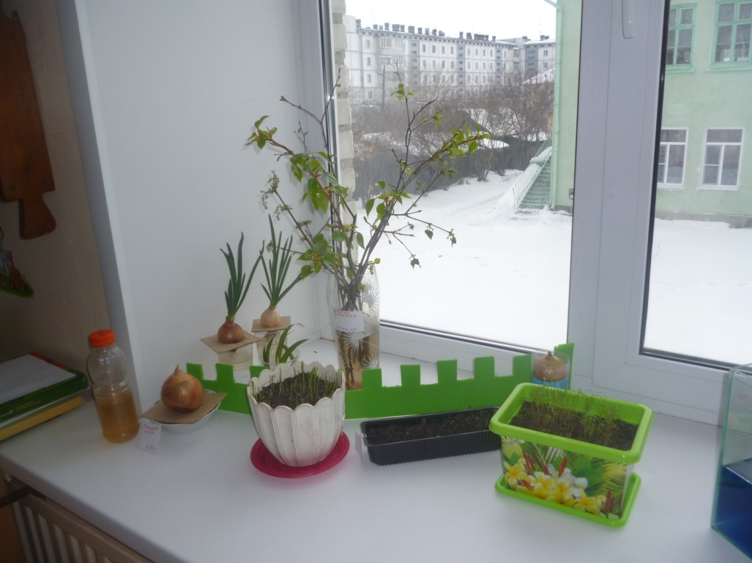

Slide 10
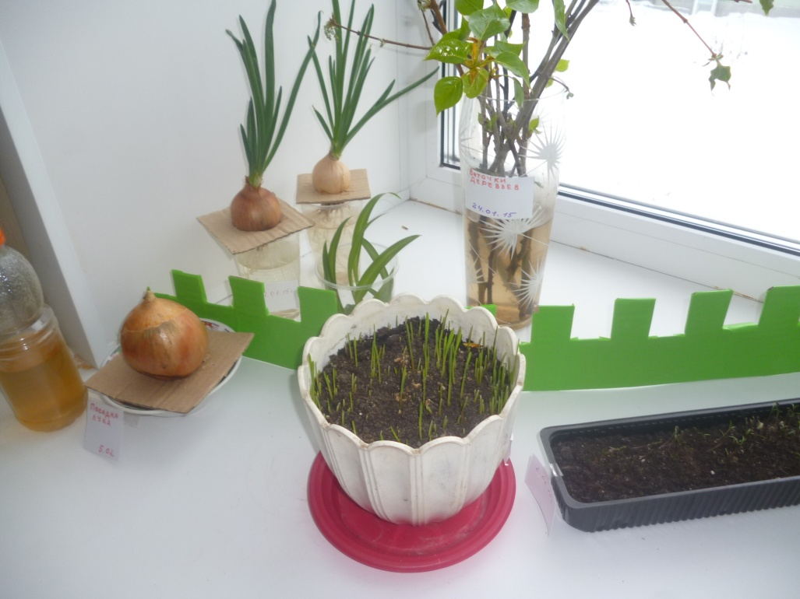
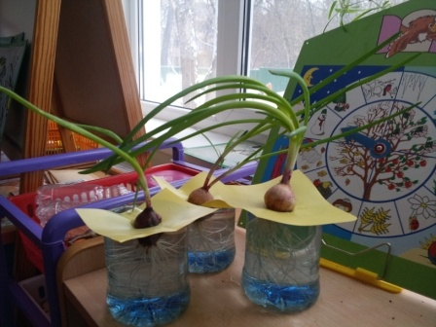
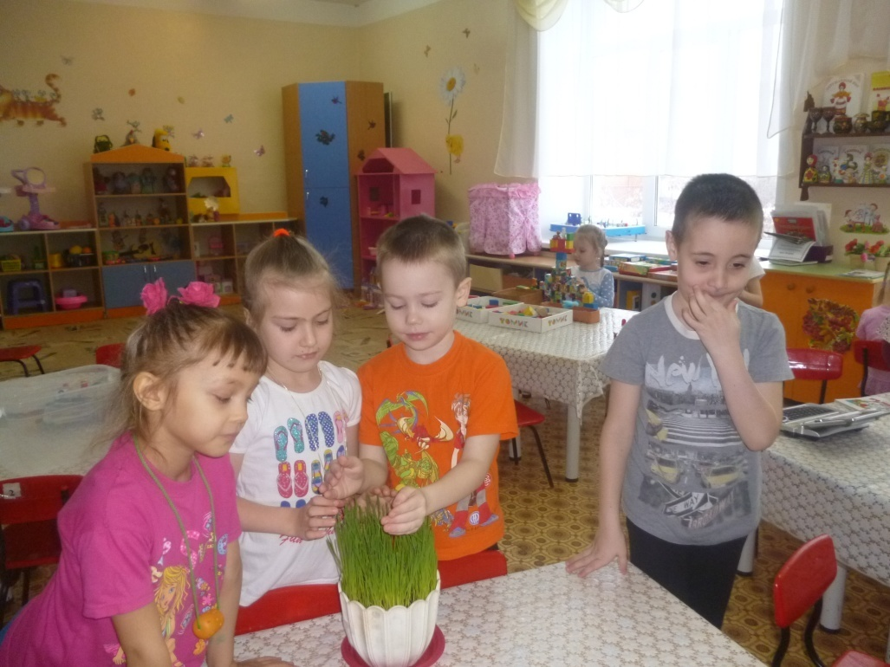
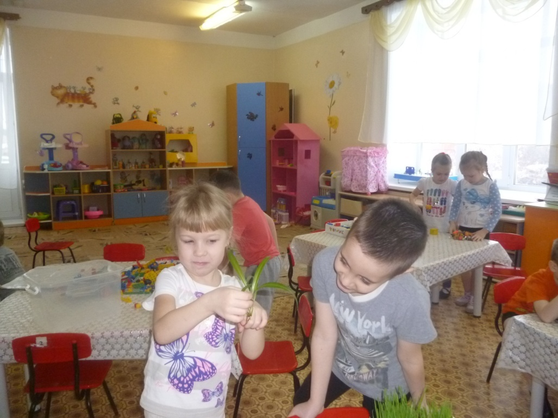

Slide 11
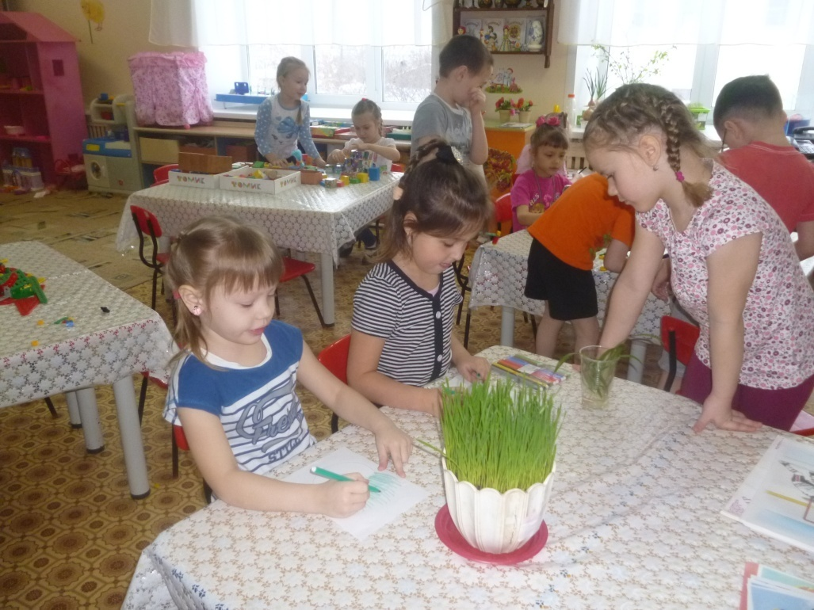
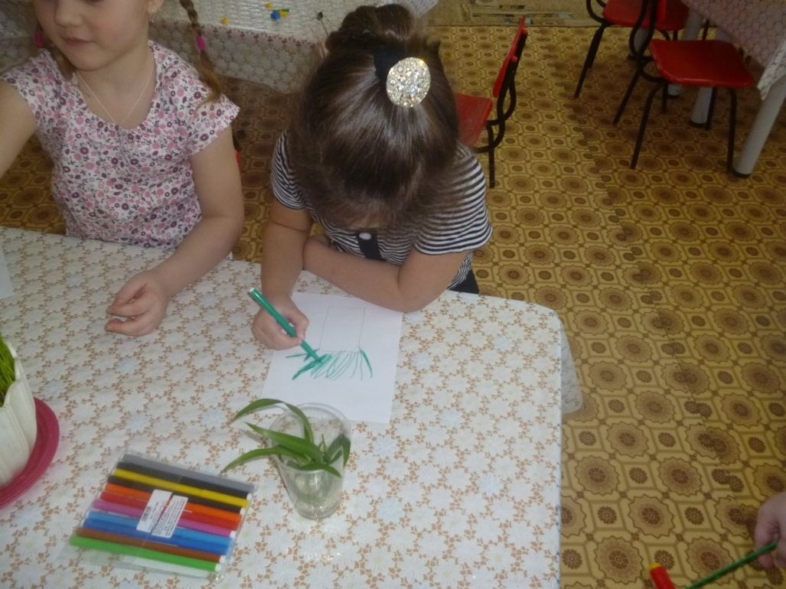
3 ЭТАП – заключительный. • Проанализировали и обобщили результаты, полученных в процессе исследовательской деятельности детей.

Slide 12
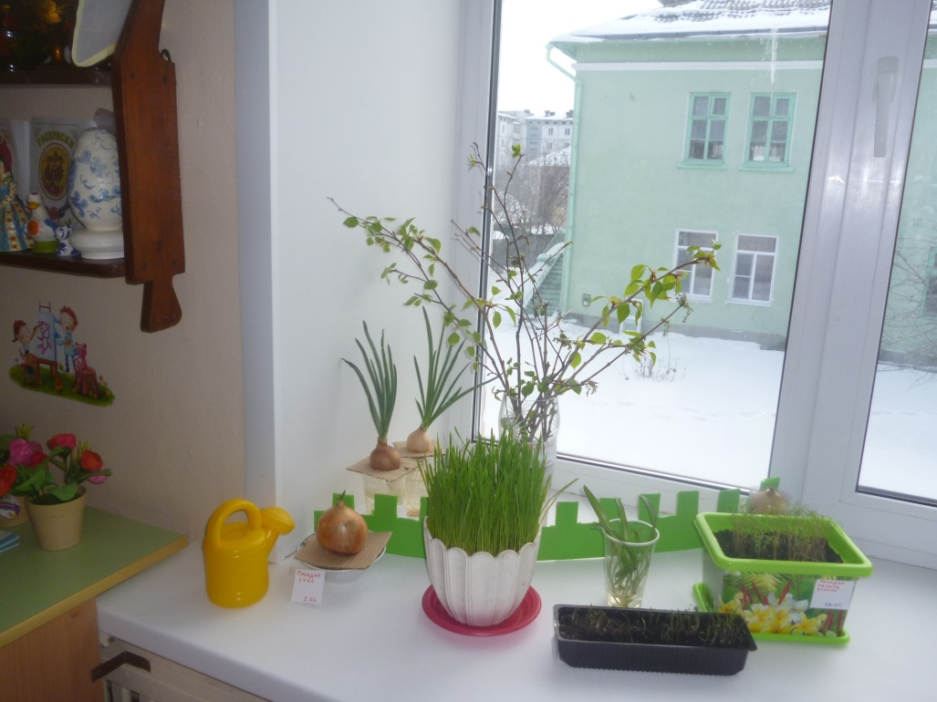
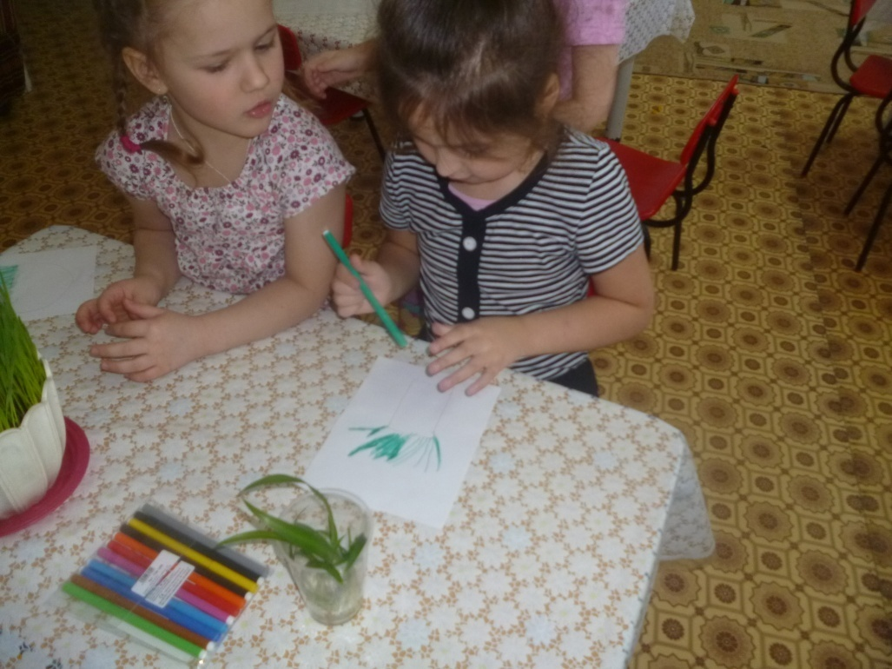
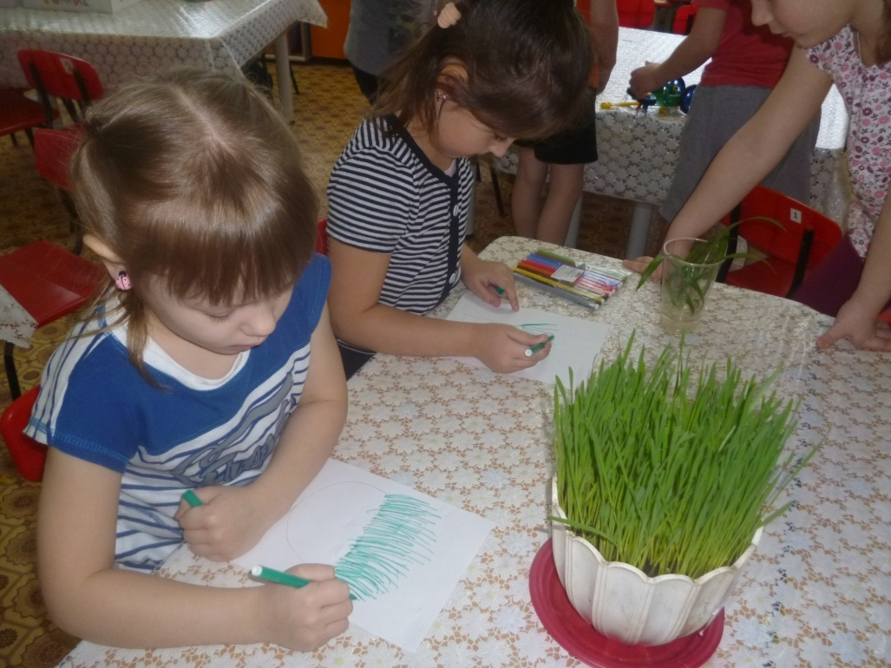

Slide 13
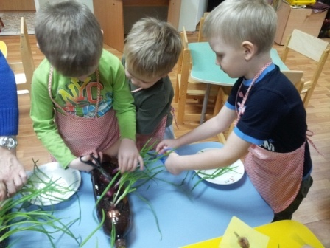
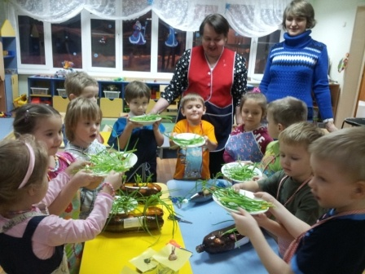
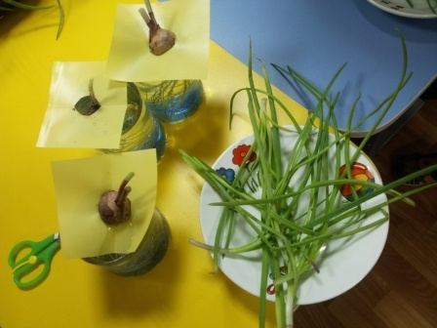
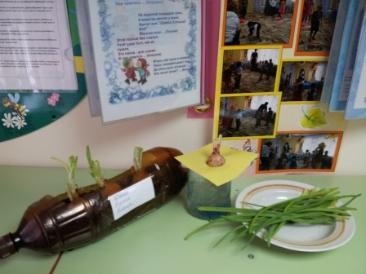

Slide 14
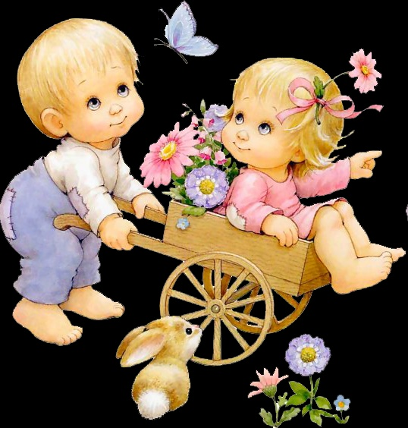
СПАСИБО ЗА ВНИМАНИЕ!

